Slide 1

رسم من الطبيعة
أ.م.د غادة المسلمى

Slide 2

الهدف من المحاضرة هو التدريب البصرى للعناصر
الطبيعية
ودراسة التفاصيل وعلاقتها بالمبانى فى
لوحات بالرسم اليدوى

Slide 3
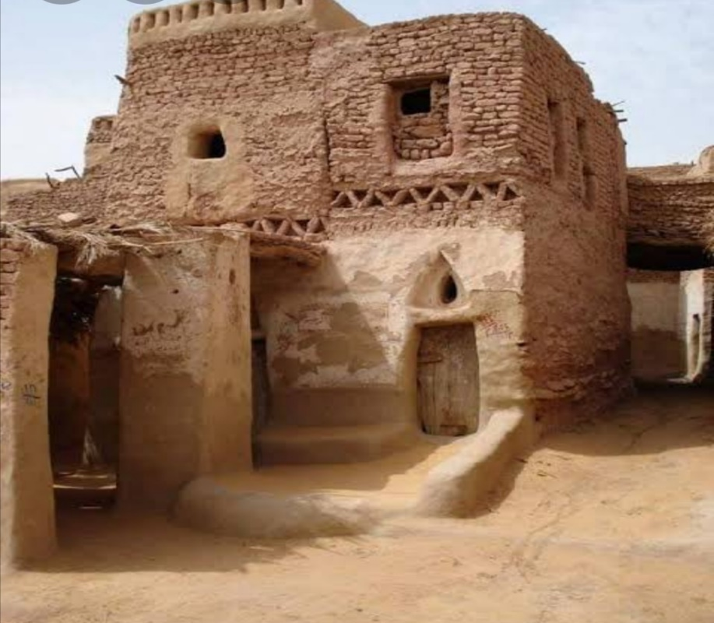
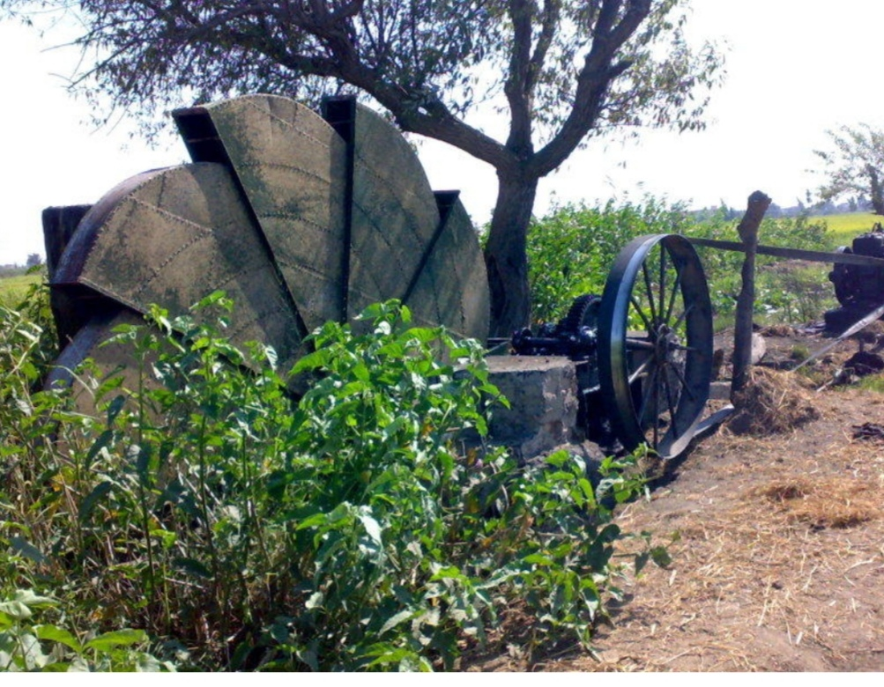

Slide 4
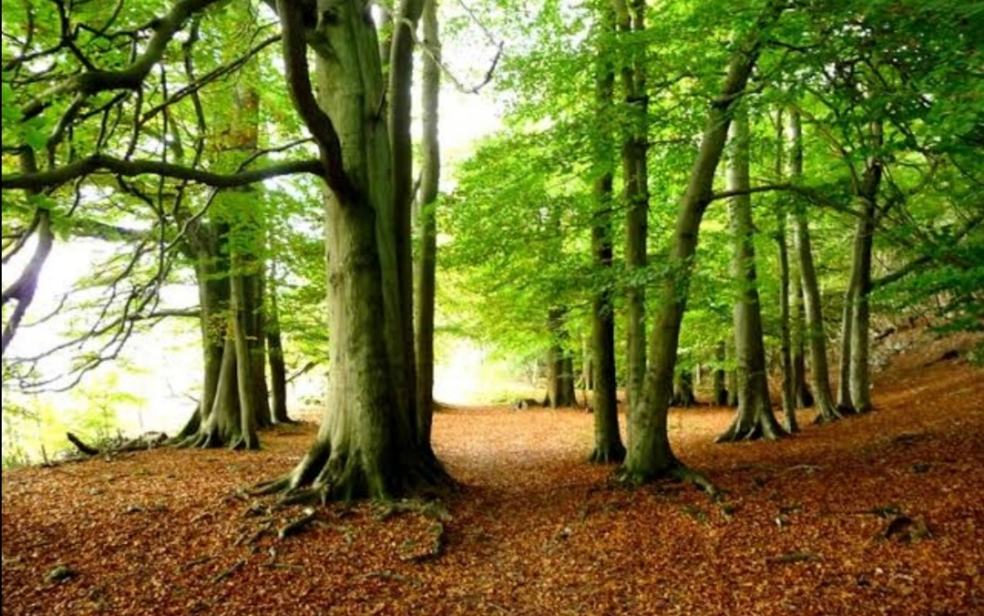
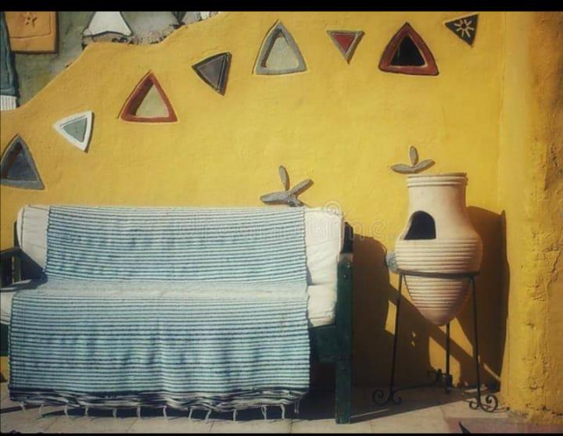

Slide 5
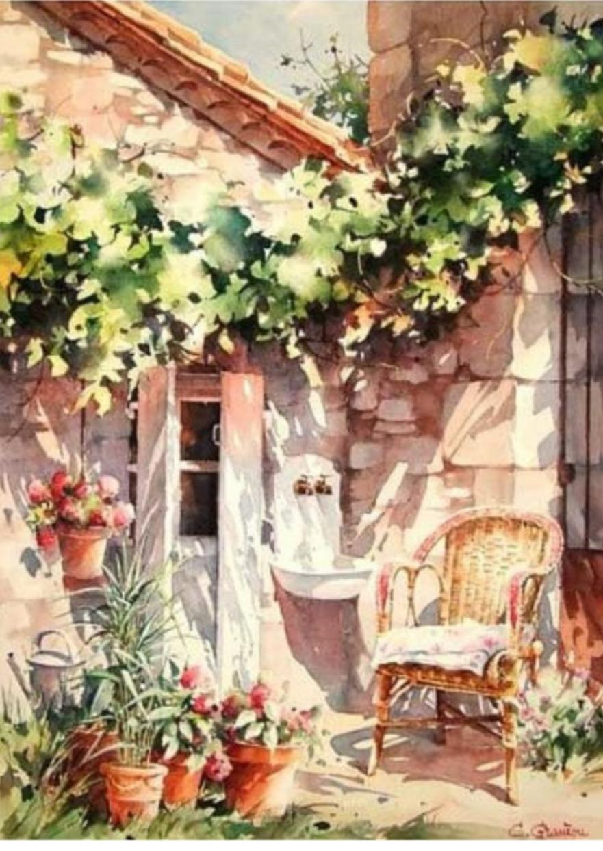
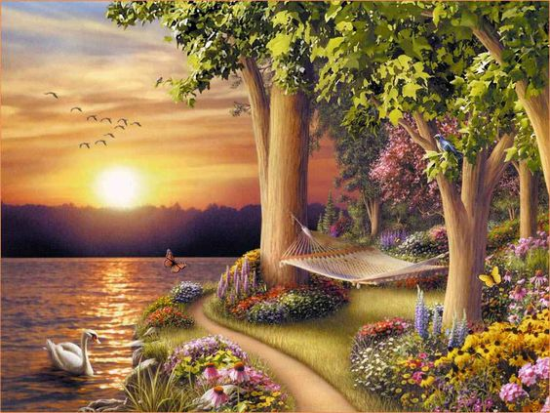

Slide 6
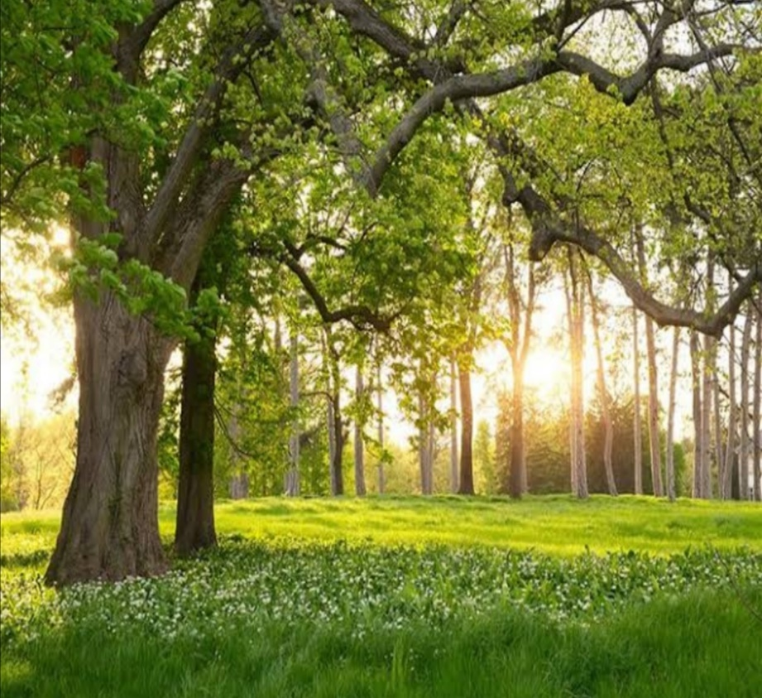
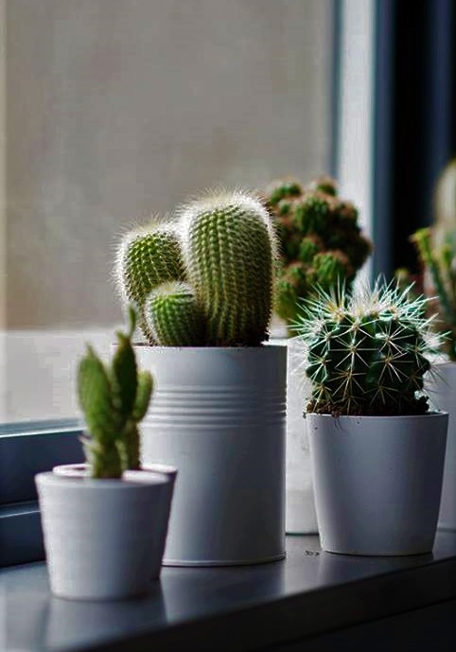

Slide 7
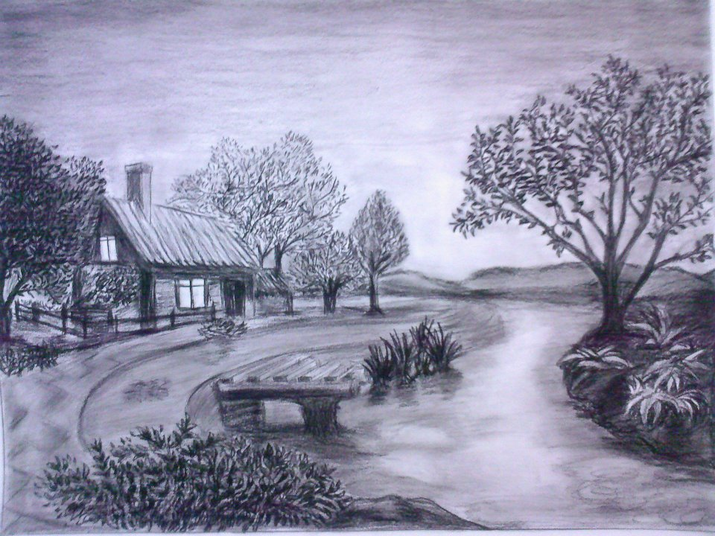
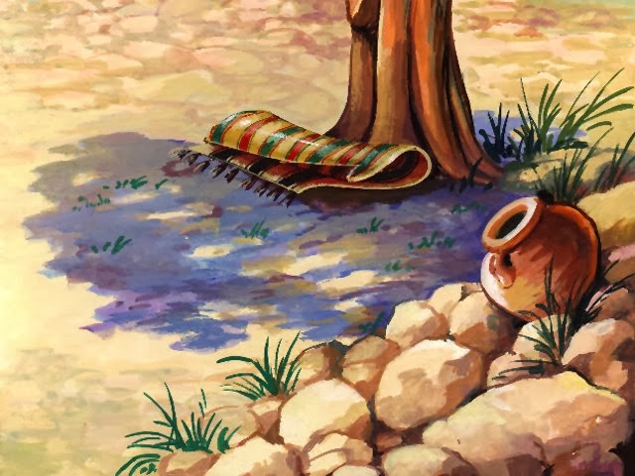

Slide 8
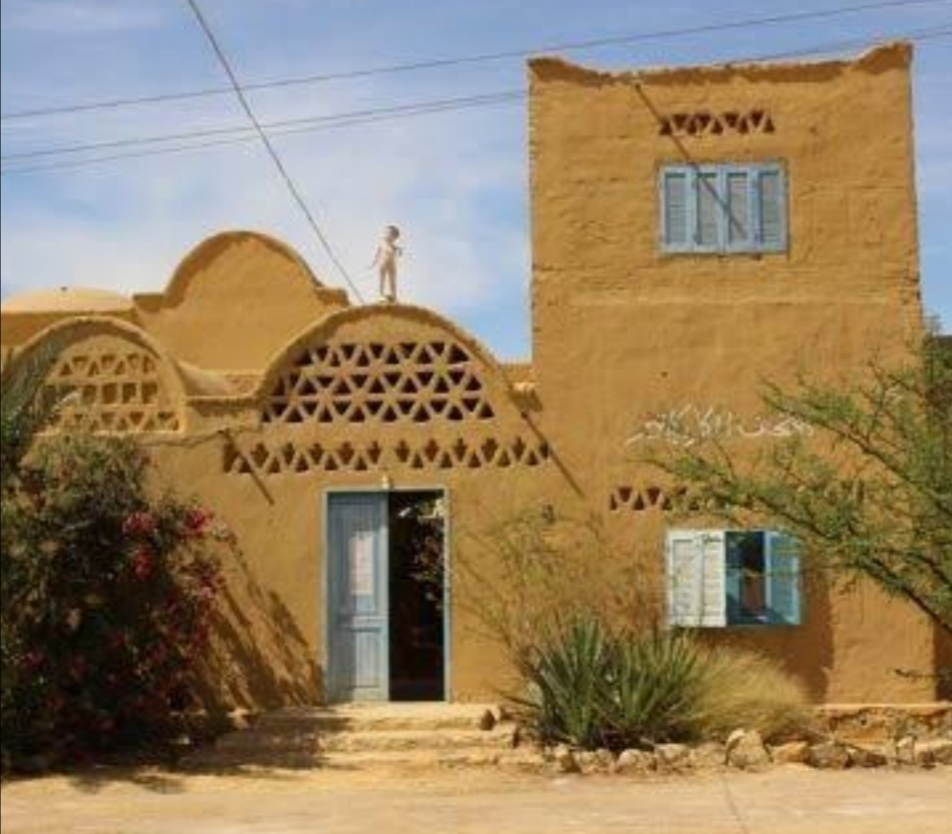
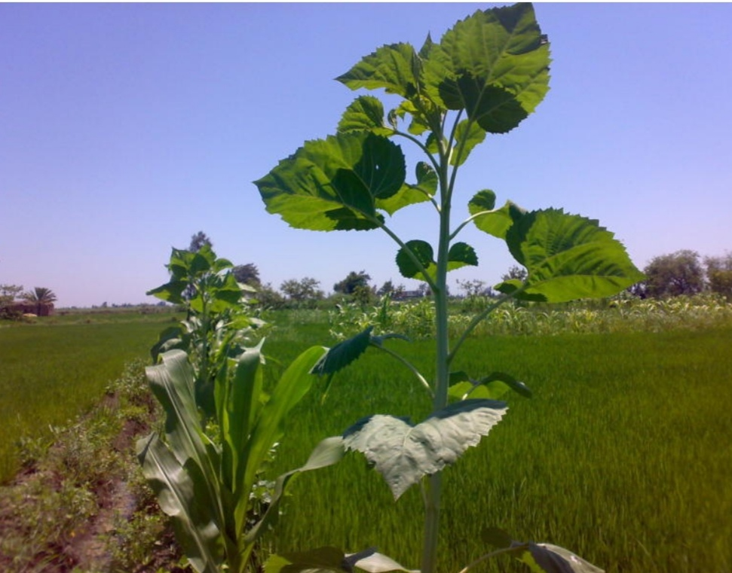

Slide 9
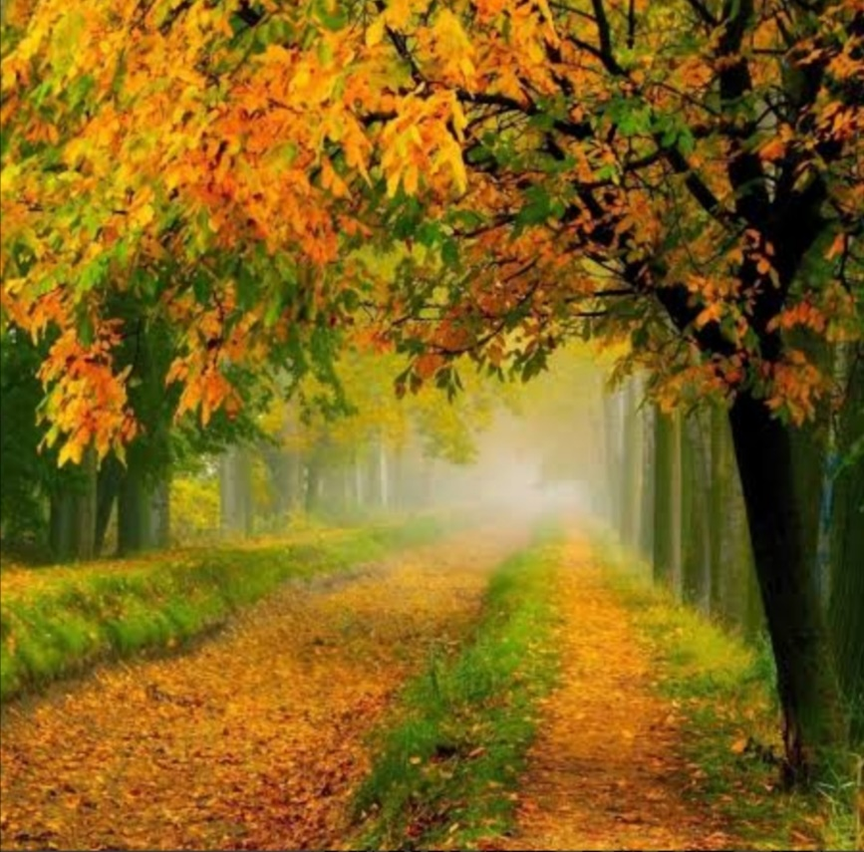
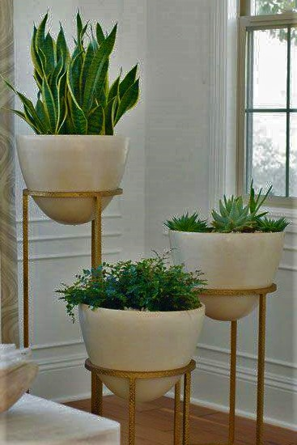

Slide 10
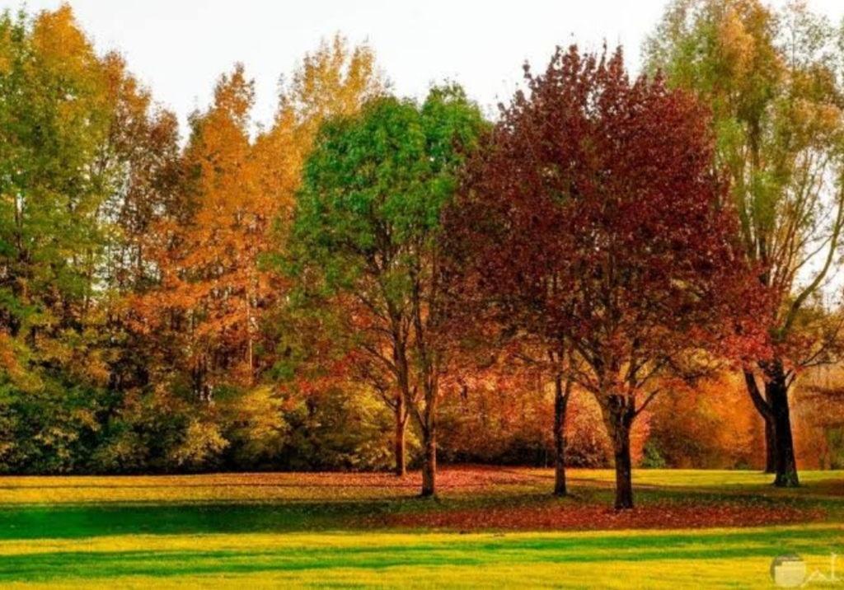
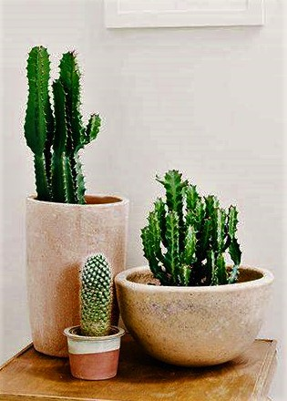

Slide 11
مواقع لتعليم الرسم من الطبيعة بطرق مختلفة
https://pin.it/1Ct26X3
https://pin.it/78iU9aA
https://pin.it/ej0cN5r
https://pin.it/7ouKJL5
https://pin.it/65I1mnz
THANK YOU

